Slide 1

1° Hackathon Governo de Minas

Slide 2
Colocação:
1° Lugar

Slide 3

Diego Couto de Las Casas
Felipe Moraes
João Paulo Pesce
Thales Filizola Costa
Vinicius Flores
Laboratórios CAMPS e LATIN
Departamento Ciência da Computação - UFMG

Slide 4

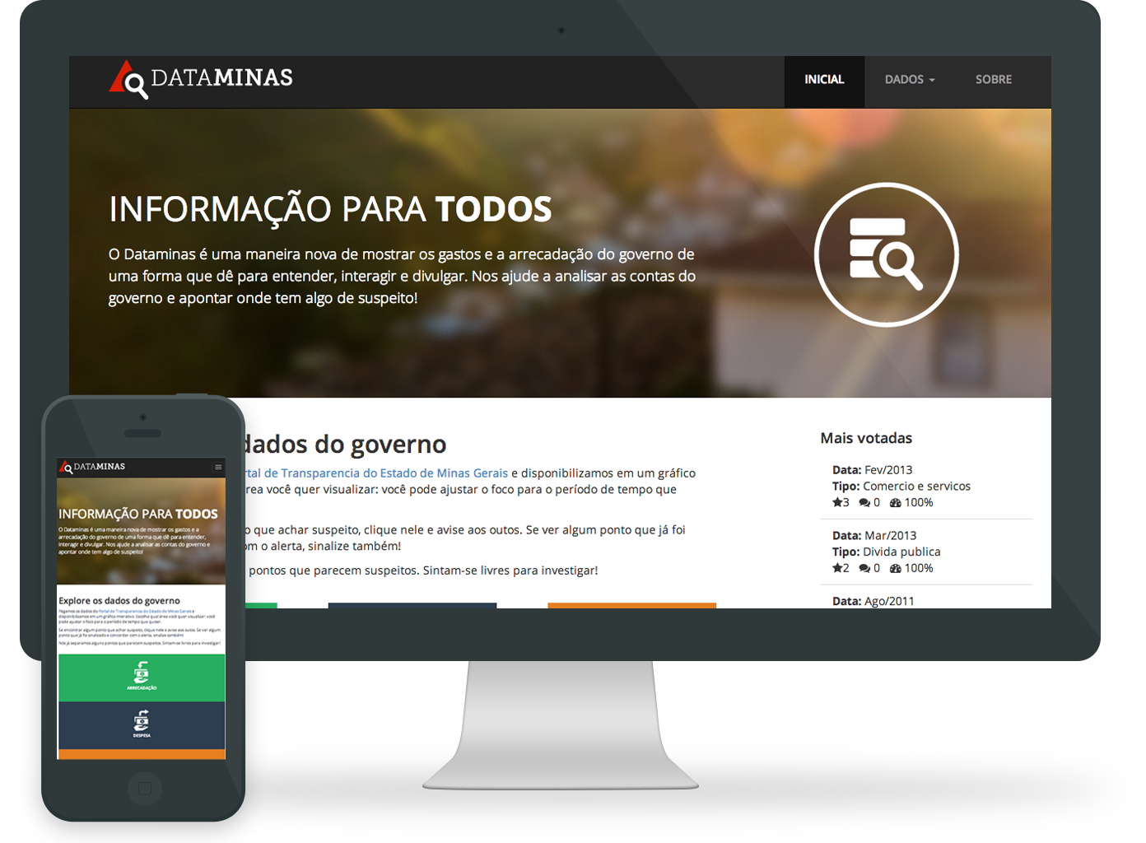
O dataminas é um site feito para auxiliar qualquer pessoa a entender as contas do governo
www.dataminas.info

Slide 5
Visualização |  | Evolução temporal dos dados
Mineração de dados |  | Detecção de anomalias
Interatividade |  | Alertar e interação Facebook

Slide 6



Framework web
D³
Biblioteca de gráficos
Repositório de código
github.com/jpesce/dataminas
Dados Retirados do
Portal de Transparência

Slide 7
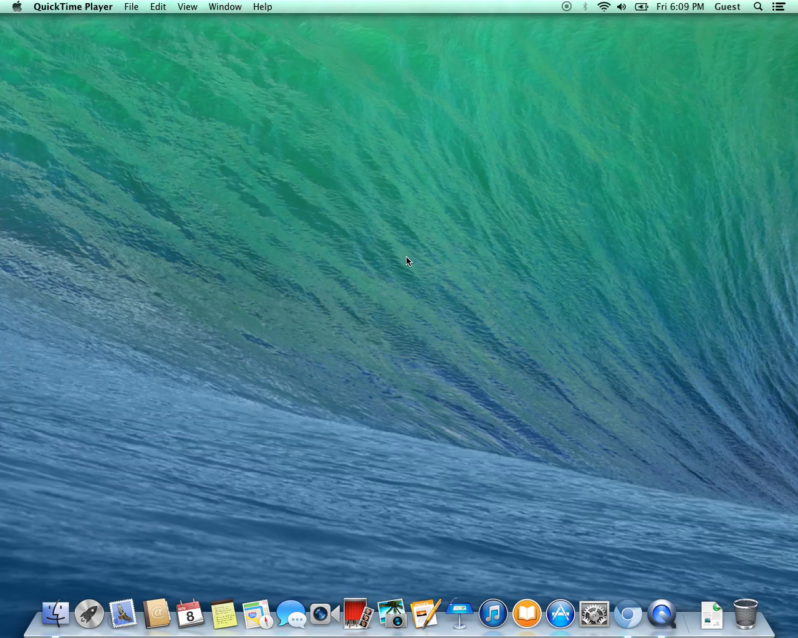

Slide 8
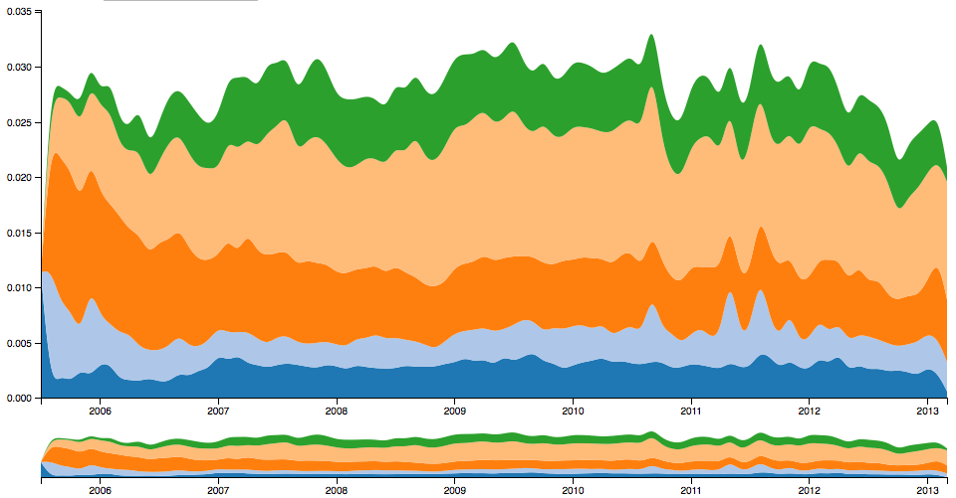
[Próximos Passos]

Slide 9
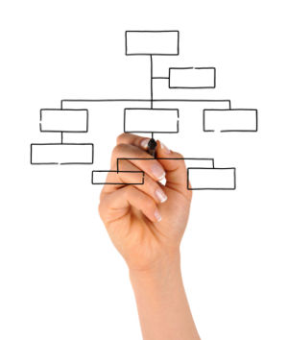
[Próximos Passos]
- Despesas
- Cultura
- Festival de Inverno

Slide 10

Possibilidades

Slide 11
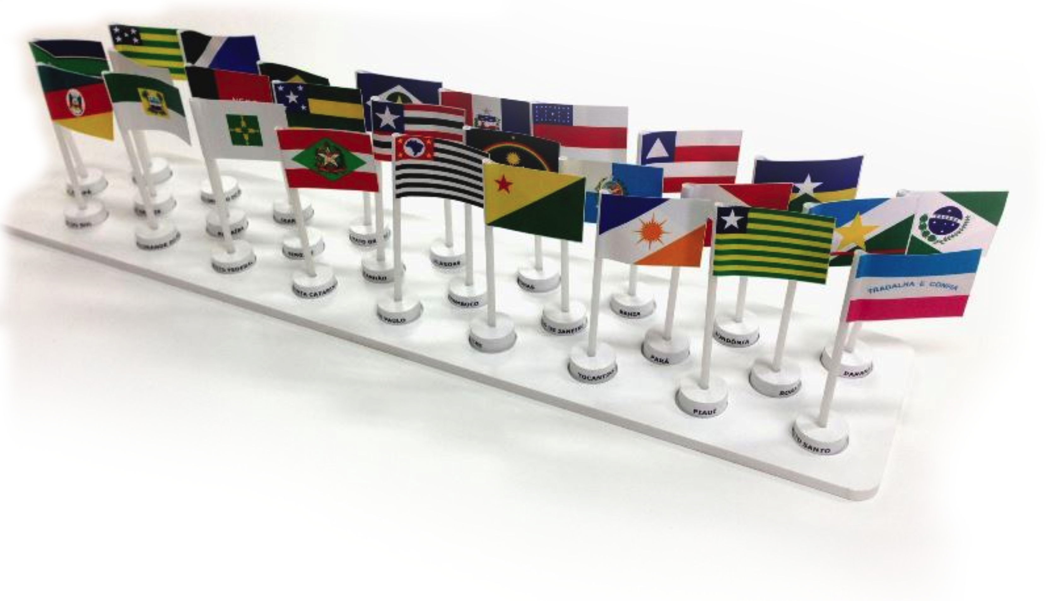
Incluir Outros Estados

Slide 12

Detecção Afiada
de Anomalias

Slide 13







Diálogo entre governo
e sociedade

Slide 14
Obrigado 8)
http://dataminas.info

